Slide 1

«Генеалогическое древо»
в системе нравственно- патриотического воспитания дошкольников
Основные цели и задачи нравственно-патриотического воспитания в рамках реализации ФГОС ДО

Slide 2
Актуальность проблемы нравственно — патриотического воспитания в условиях обновления образовательного процесса с учётом ФГОС ДО.
Проблема нравственно- патриотического воспитания подрастающего поколения - одна из самых актуальных задач нашего времени. У детей искажены представления о патриотизме, доброте, великодушии, семейных ценностях, родственных связях, любви к родному краю и его истории. Современные дети мало знают о родном посёлке, стране, особенностях народных традиций, часто равнодушны к близким людям, в том числе к товарищам по группе, редко сострадают чужому горю.
ФГОС определяет цели и задачи дошкольного образования, которые через совокупность образовательных областей обеспечивают всестороннее личностное и познавательное развитие детей. Документ гласит, что содержание образовательных областей направлено на формирование общей культуры воспитанников, развития их нравственных, интеллектуальных, физических и эстетических качеств. Следовало бы особо выделить проблему развития «нравственных качеств».

Slide 3
Цель нравственно - патриотического воспитания
Патриотическое воспитание в ДОУ проводится с целью воспитания любви к отечеству, ответственного отношения к окружающей природе и людям, становления устойчивой связи поколений. Формирование этих ценностей происходит в результате целенаправленной, систематической работы с ребенком.

Slide 4
Задачи нравственно-патриотического воспитания
Формирование заинтересованности русскими промыслами и традициями
Воспитание бережного отношения ко всему живому, к окружающему миру, к природе родного края – и природе в целом
Воспитание любви к родному городу, улице, дому, к своей семье
Расширение знаний ребенка о городах России
Воспитание любви и уважительного отношения к труду
Формирование у ребенка базовых представлений о правах человека
Знакомство с государственными символами России – гербом, флагом, гимном
Воспитание в детях толерантного отношения к традициям других народов
Развитие чувства гордости за достижения родины.

Slide 5
«Человеку надо знать свои корни. Тогда и воздух, которым он дышит, будет целебен и вкусен, и земля, на которой стоят его ноги, будет дороже, и все, что будет выходить из его рук, будет овеяно мастерством его предшественников, красотой, накопленной в веках»
В. М. Песков
«Не зная прошлого, невозможно понять подлинный смысл настоящего и цели будущего»
А. М. Горький

Slide 6
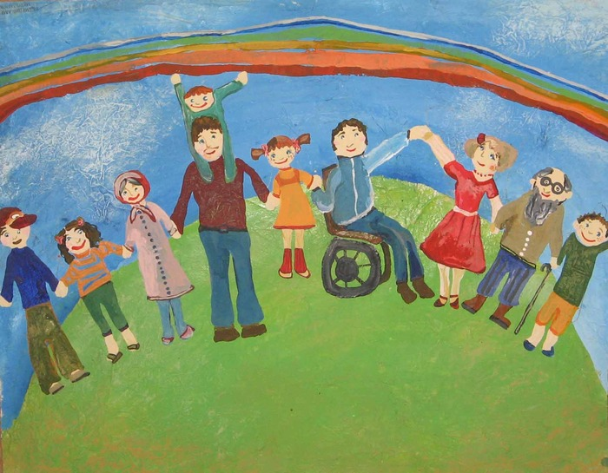
СЕМЬЯ- ГРУППА КРОВНЫХ РОДСТВЕННИКОВ, ЖИВУЩИХ ВМЕСТЕ.
        Родословная- это перечень поколений одного рода.
        Род- ряд поколений, происходящих от одного предка.
        Предок- это древний предшественник по роду.

Slide 7

Род – не только те, кто живёт сейчас. Это и те, кто жил до вас и даже задолго до ваших родителей.

Slide 8
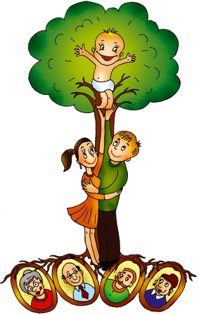
Если представить род как большое ветвистое дерево, корнями этого дерева будут основатели рода

Slide 9

У каждого дедушки и у каждой бабушки тоже были свои родители то есть прабабушки и прадедушки и так далее.

Slide 10

История каждой семьи – её родословие – часто именно так, в виде дерева и представляют. А дерево это именуют по – старинному «Родословное древо», «Генеалогическое древо»

Slide 11
Схема родства
    Я,я,я,я,я,я,я – 7 раз по (Я) =
семья
Я
Папа
(Я)
Мама
(Я)
Дедушка
(Я)
Бабушка (Я)
Дедушка (Я)
Бабушка
(Я)

Slide 12

Я
Папа
Мама
Дедушка
Дедушка
Бабушка
Бабушка
Прадедушка
Прадедушка
Прадедушка
Прабабушка
Прадедушка
Прабабушка
Прабабушка
Прабабушка

Slide 13
Что является опорой в жизни каждого человека?
Любят тебя без особых причин
За то, что ты - внук,
За то, что ты – сын,
За то, что малыш,
За то, что растёшь,
За то, что на маму и папу похож.
И эта любовь до конца твоих дней
Останется тайной опорой твоей.
В. Берестов

Slide 14
Поговорки и пословицы о семье
В гостях хорошо, а дома лучше.
В дружной семье и в холод тепло.
В недружной семье добра не бывает.
В семье разлад, так и дому не рад.
В семье согласно, так идет дело прекрасно.
У кого есть бабушка и дед, тот не ведает бед.
Человек без семьи, что дерево без плодов.
Что есть — вместе, чего нет — пополам.
Родители трудолюбивы — и дети не ленивы.
Отец наказывает, отец и хвалит.
Дети родителям не судьи.
Для внука дедушка — ум, а бабушка — душа.

Slide 15
Семья – это счастье, любовь и удача
Семья – это счастье, любовь и удача,
Семья – это летом поездки на дачу.
Семья – это праздник, семейные даты,
Подарки, покупки, приятные траты.
Рожденье детей, первый шаг, первый лепет
Мечты о хорошем, волненье и трепет.
Семья – это труд, друг о друге забота,
Семья – это много домашней работы.
Семья – это важно!
Семья – это сложно!
Но счастливо жить одному невозможно!
Всегда будьте вместе, любовь берегите,
Обиды и ссоры подальше гоните
Хотим, чтоб про вас говорили друзья:
Какая хорошая эта семья!
(М. Лангер)

Slide 16
Вывод:
В повседневной педагогической практике воспитатель должен стремиться, реализовывать задачи, нравственно - патриотического воспитания из цикла «Моя семья», - это, прежде всего, формирование целостного представления о семье, семейных ценностях, традициях; расширение представления о родственных связях и отношениях; воспитание уважения ко всем членам семьи, к их деятельности; закрепление знания имён, фамилий всех членов семьи.
На развитие и закрепление у дошкольника нравственно - патриотического воспитания направлены все те методики, которые мы осветили в проведенной теме «Генеалогическое древо». Однако необходимо заметить, что только метод изучения ребенком генеалогии рода объединяет и эффективно вовлекает семью ребенка в воспитательный процесс, что делает его наиболее привлекательным для ребенка, и как следствие наиболее эффективным.

Slide 17
Желаю
счастья вашим семьям.

